Slide 1



A scuola di cittadinanza
Giornata provinciale di studio
Villa Recalcati
Varese, 13 ottobre 2015

Slide 2
Educare alla cittadinanza oggi
La legge 107/15 rilancia la sfida dell’educazione alla cittadinanza a tutti gli istituti scolastici.
E’ una fase storica che pone l’evidenza sullo scopo educativo e formativo di tutte le componenti sociali e istituzionali che, con il proprio specifico ruolo, debbono sinergicamente operare in tale direzione.

Slide 3

Cittadinanza e Costituzione in provincia
Una storia che parte da lontano intrecciata con la ricerca-azione per il curricolo verticale di istituto
http://www.istruzione.lombardia.gov.it/varese/temi/cittadinanza-e-costituzione/

Slide 4

Educare alla cittadinanza dalle buone pratiche al curricolo verticale
E'disponibile una raccolta organizzata dei prodotti del lavoro nei diversi centri di formazioni sulle rispettive tematiche
Cittadinanza e legalità - Polo di Busto Arsizio
Cittadinanza a scuola - Polo di Gallarate
Cittadinanza digitale - Polo di Gallarate
Cittadinanza, economia e lavoro - Polo di Luino
Cittadinanza ed etica - Polo di Saronno
Cittadinanza e Costituzione - Polo di Varese

Slide 5
Il CPL di Varese
USR per la Lombardia e la D.G. Sicurezza, Protezione civile e Immigrazione ( Protocollo d’Intesa prot. MIUR AOO DRLO R.U. 20303), hanno promosso due Bandi di concorso “Corruzione e criminalità organizzata: azioni contro l’illegalità” e “Centri di promozione della legalità”, che hanno consentito di formare rispettivamente 23 reti di scopo e 13 Centri di Promozione della Legalità permanenti (CPL).
Per Varese il Centro si è costituto presso il liceo D. Crespi di Busto A.
Delle 23 reti di scopo 3 hanno avuto finanziamenti e realizzato progetti specifici in provincia a Gallarate, Luino, Sesto Calende.
Il CPL ha la funzione di fare convergere iniziative, seminari, azioni formative a diverso livello per favorire una circuitazione di buone pratiche in provincia.
Nel contempo, vuole sostenere il processo delle singole scuole e/o delle reti di scuole nella formulazione di percorsi verticalizzati per competenze sul tema della legalità e della cittadinanza agita, così come previsto dalle aree del RAV e dai futuri PTOF.

Slide 6
Stati Generali dell’Educazione alla Legalità
“Gli strumenti della legalità”
10 NOVEMBRE 2015 – Palazzo Lombardia – Sala Biagi, nucleo 4, via Melchiorre Gioia 37, Milano (h.9,30 – 13:00; 14:00 – 17:30)
11 NOVEMBRE 2015– Palazzo Lombardia - nucleo 4, via Melchiorre Gioia 37, Milano (h. 9,30 - 13.00)Palazzo Pirelli
Sala Gaber, Piazza Duca D’Aosta1, Milano (h. 14,00 -17,30)

Slide 7
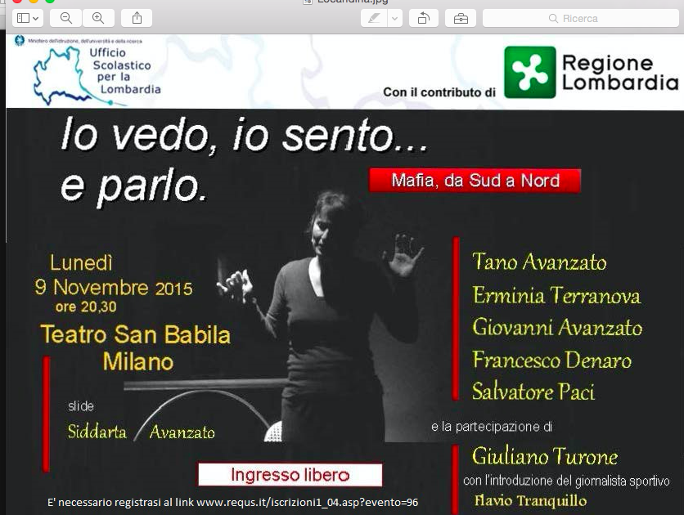

Slide 8
Il programma
Ore 14.30: Introduzione al corso (Mauro Riboni – Tavolo di coordinamento regionale Cittadinanza e Costituzione)
Ore 14. 45: Promozione della legalità: esiti e prospettive provinciali per la Buona Scuola (Claudio Merletti - Cristina Boracchi)
Ore 15.15: Cittadini adesso: la scuola come esercizio concreto di democrazia (Raffaele Mantegazza – Università degli Studi – Milano)
Ore 16.00: Esperienze di curricolo verticale in provincia
La modellizzazione (Enzo Laforgia); L’esemplificazione della buona pratica (Linda Agostini, Fabiana Ginesi, Laura Ferrazzi; Lorella Finotti)
Ore 16.45: Le reti per la cittadinanza: esperienze e disseminazione delle buone pratiche
Negozio amico della legalità (P. Anselmo Bosello); A scuola di valori (Emanuela Cometti); Illegalità, criminalità, corruzione: gioco, arte, azienda (M. Luisa Patrizi)
Ore 17.45 Dibattito

Slide 9
Promozione della legalità: esiti e prospettive provinciali per la Buona Scuola
Claudio Merletti, dirigente Ufficio XIV USR Lombardia At Varese
Cristina Boracchi, dirigente ISIS D. Crespi Busto Arsizio

Slide 10
Cittadini adesso: la scuola come esercizio concreto di democrazia
Raffaele Mantegazza
Docente di pedagogia interculturale presso l’Università di Milano Bicocca, ha pubblicato oltre 50 libri e circa 300 articoli su riviste specializzate. Ha svolto attività di ricerca interculturale in Senegal, Kosovo, Giappone, Romania, Germania, Israele. Studioso della shoà, soprattutto nelle sue declinazioni pedagogiche e della mistica giudaica e cristiana nonché della storia della religione giudaico-cristiana dalle origini con incursioni nella mistica sufi.
Si é occupato dell'uso pedagogico dei fumetti, di educazione sportiva nonché del possibile utilizzo pedagogico della letteratura di fantascienza, della pedagogia ambientalista ed animalista e del rapporto tra arte ed educazione.
Si occupa di educazione alla politica e di dialogo interculturale e interreligioso, ha ideato un progetto di ricerca denominato pedagogia della resistenza.

Slide 11
Esperienze di curricolo verticale in provincia
La modellizzazione:
Enzo Laforgia, docente di storia al liceo Cairoli di Varese
L’esemplificazione della buona pratica
Linda Agostini, docente IC Cardano Gallarate
Fabiana Ginesi, dirigente IC Lonate Pozzolo
Laura Ferrazzi, docente IC B. Croce, Ferno
Lorella Finotti, dirigente CPIA Legnano

Slide 12
Le reti per la cittadinanza: esperienze e disseminazione delle buone pratiche
Negozio amico della legalità
Pietro Anselmo Bosello, dirigente ISIS Gadda-Rosselli, Gallarate
A scuola di valori
Emanuela Cometti, Is Dalla Chiesa, Sesto Calende
Illegalità, criminalità, corruzione: gioco, arte, azienda
M. Luisa Patrizi, dirigente Liceo Sereni, Luino

Slide 13

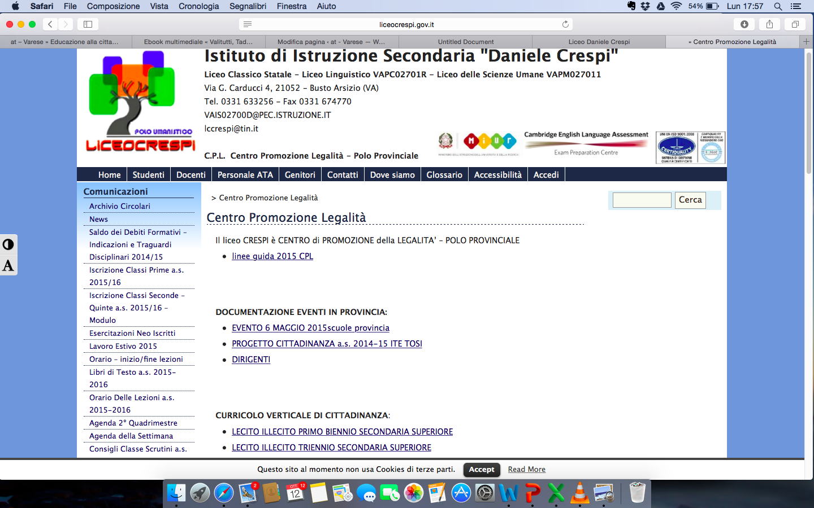
http://www.liceocrespi.gov.it

Slide 14
Una applicazione…
Tra le azioni del CPL è stata prevista la creazione di una applicazione per la divulgazione delle attività
Docenti e studenti dell’ISIS Keynes di Gazzada coordinati dal prof. Luca Bulzomì hanno operato per la creazione della app CPL- centro di promozione della legalità
In Google store (o play store) cercare: Centro di promozione della legalità

Slide 15
